Slide 1
Муниципальное бюджетное общеобразовательное учреждение «СОШ № 6» дошкольные группы
Родина Светлана Анатольевна Должность: воспитатель высшей категории

Slide 2
Мастер-класс
«Школа юного пешехода»
Использование современных цифровых технологий при обучении дошкольников правилам дорожного движения»
Муниципальное бюджетное общеобразовательное учреждение
«СОШ № 6» дошкольные группы
«Самое дорогое у человека – это его жизнь»
Н. А. Островский.
г. Югорск, 2021г.

Slide 3
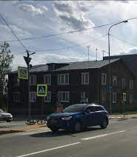
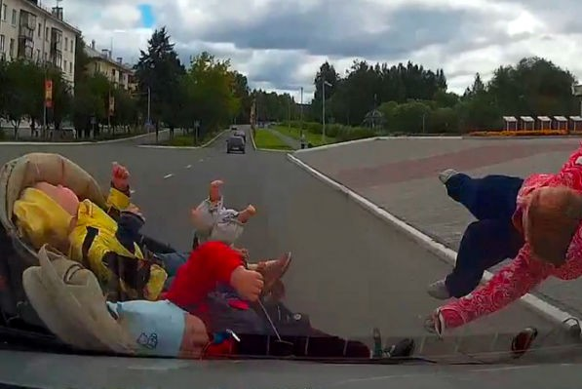
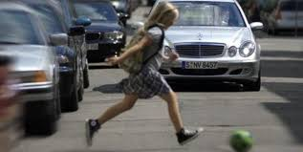
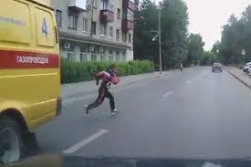
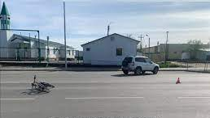
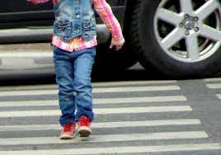

Slide 4
Цель:
Освоение и последующее активное применение современных цифровых интерактивных технологий как формы работы с детьми по формированию знаний о правилах безопасности дорожного движения.

Slide 5
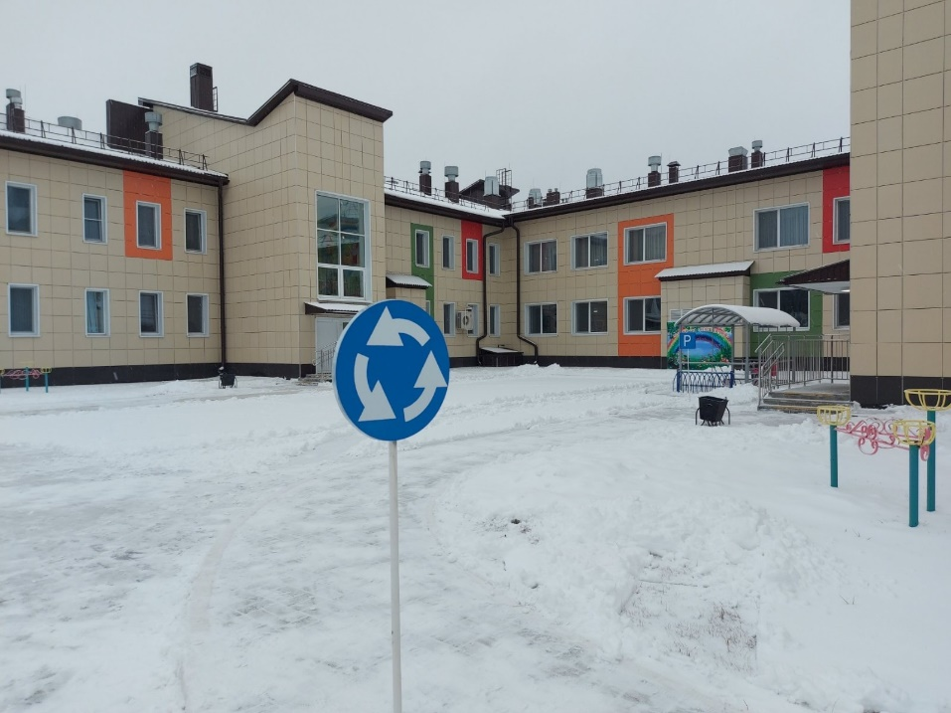
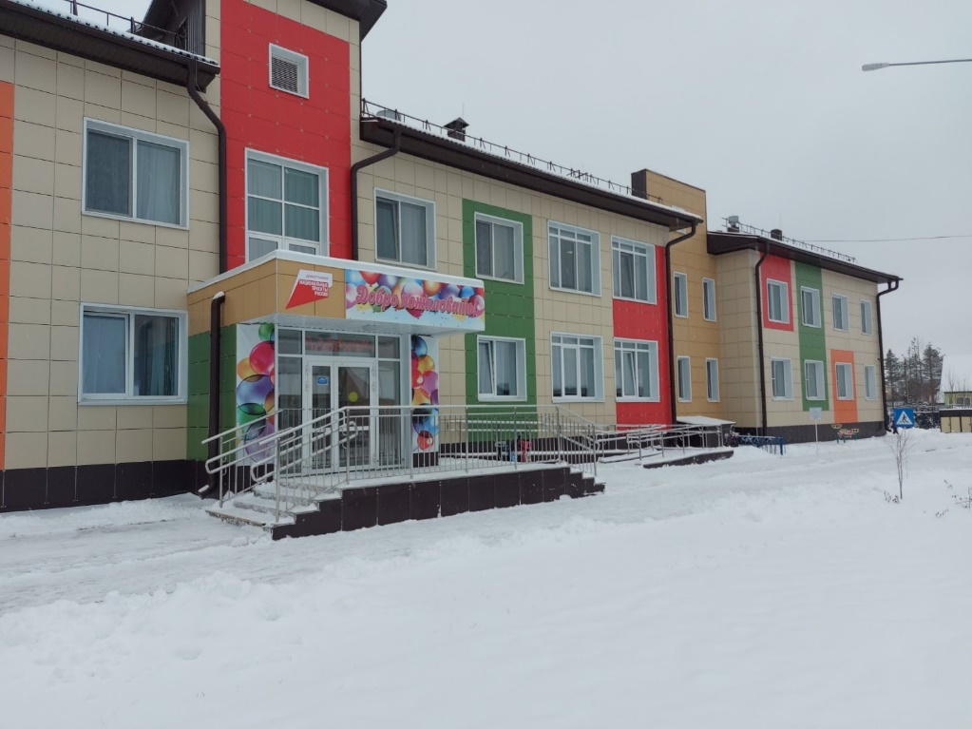
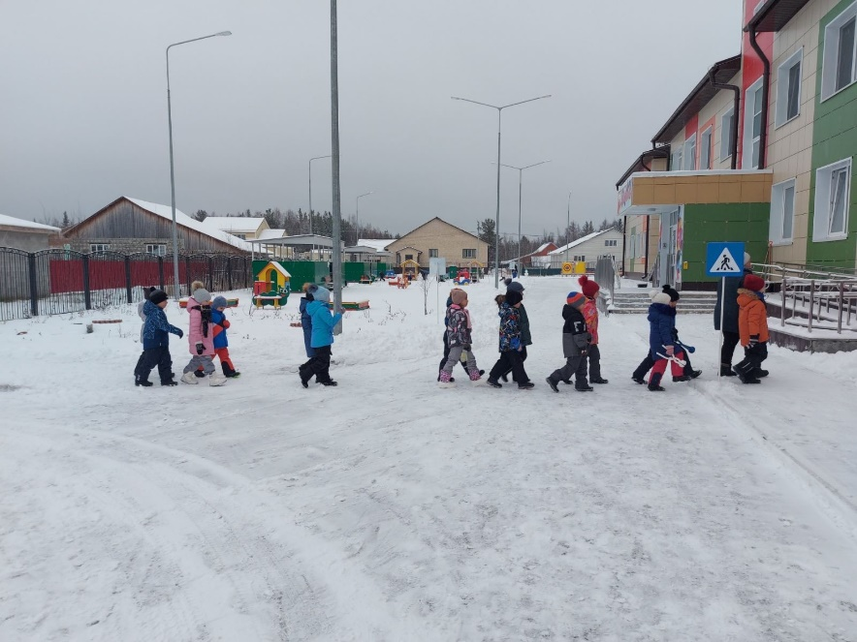
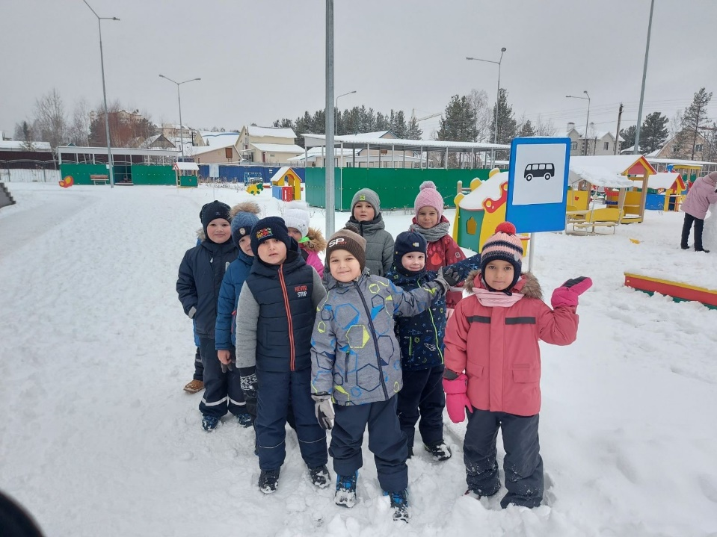
Остановка «Уральская 16 А»

Slide 6
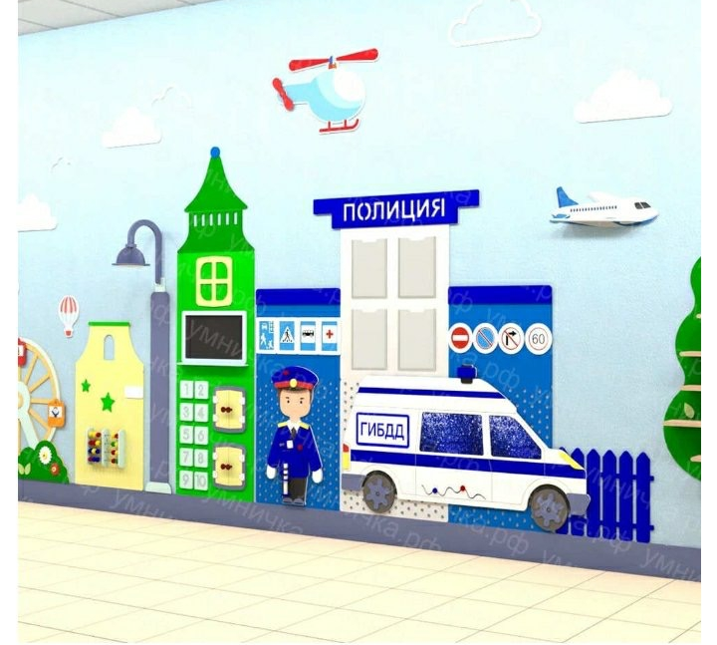
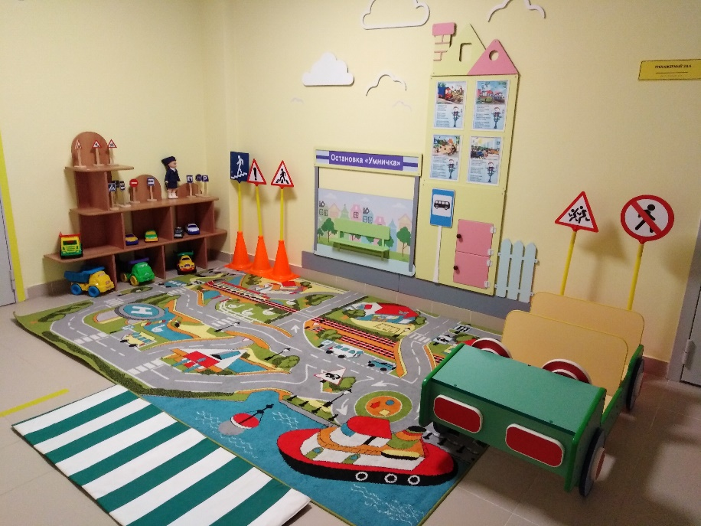
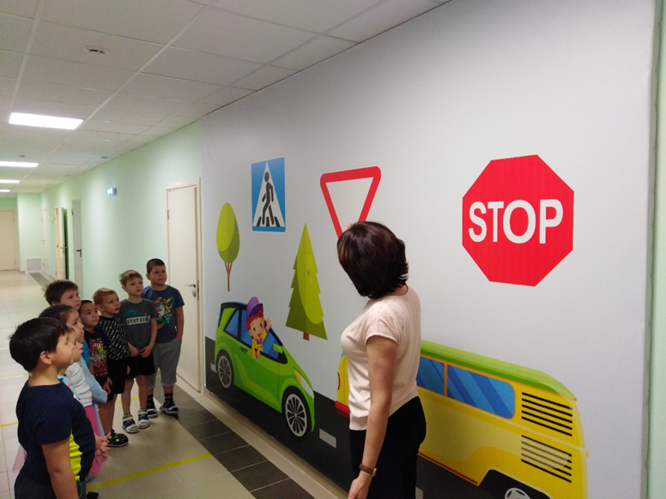
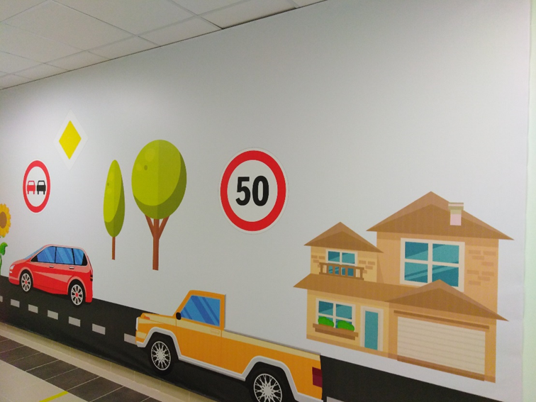
Центры по ПДД
Технология создания условий для развивающей игровой деятельности детей
Технология проектной деятельности
Личностно-ориентированные технологии
Здоровьесберегающие технологии;
Информационно-коммуникационные технологии
Технология портфолио дошкольника
Игровые технологии

Slide 7
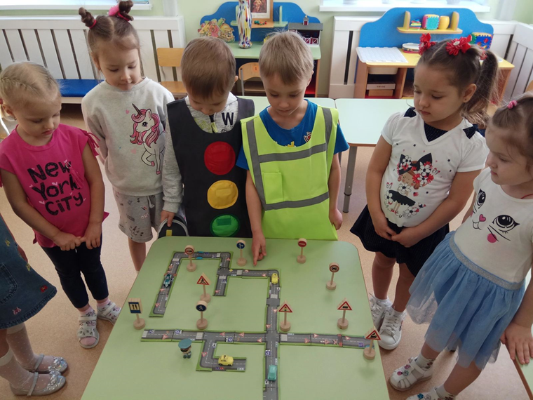
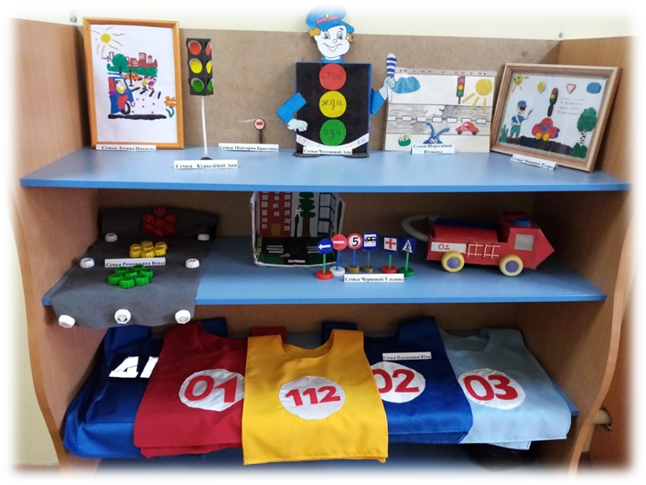
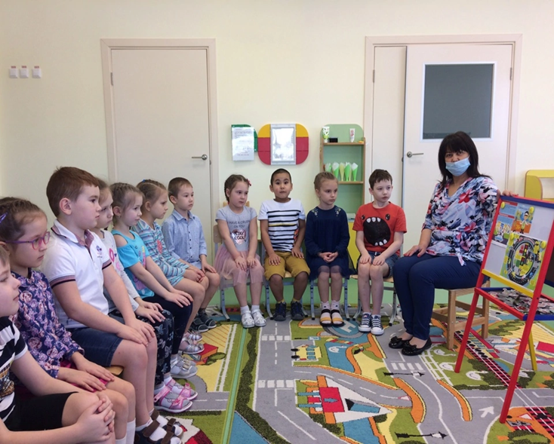
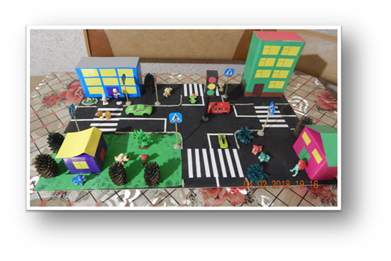
Развивающая игровая деятельность детей по ПДД

Slide 8
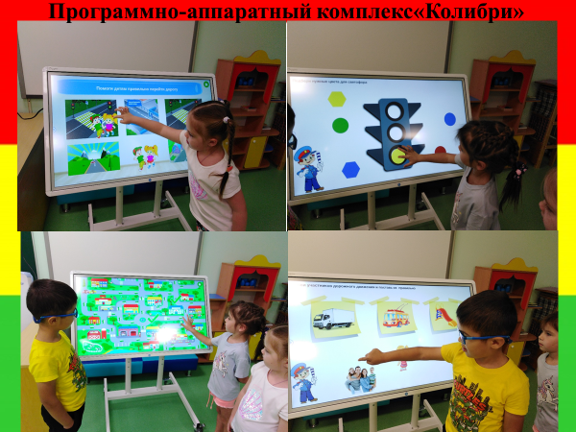
Остановка
«Интерактивное цифровое оборудование»

Slide 9
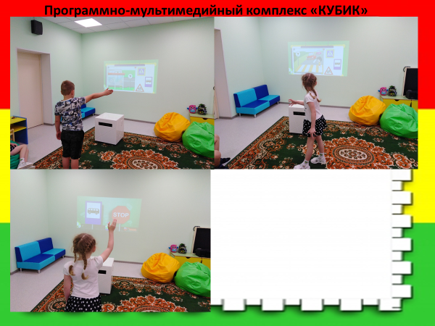
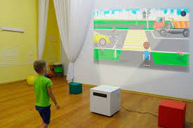

Slide 10
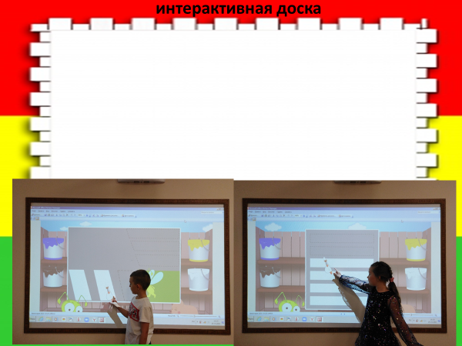
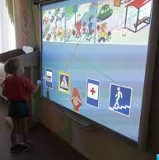
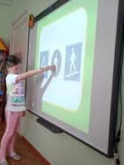
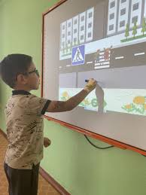

Slide 11
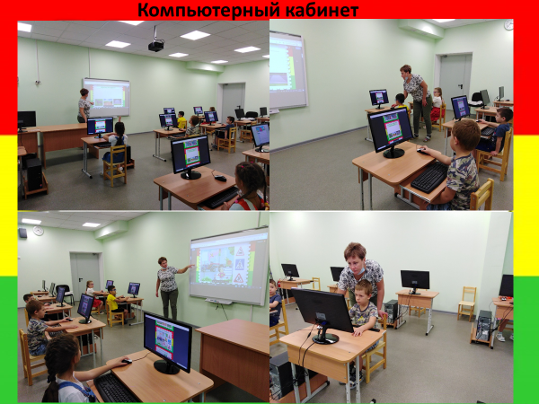

Slide 12
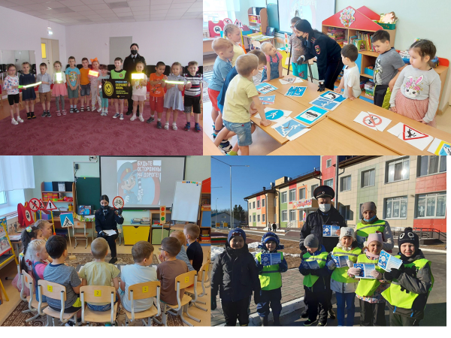
Остановка
«Взаимодействие с социальными партнёрами»

Slide 13
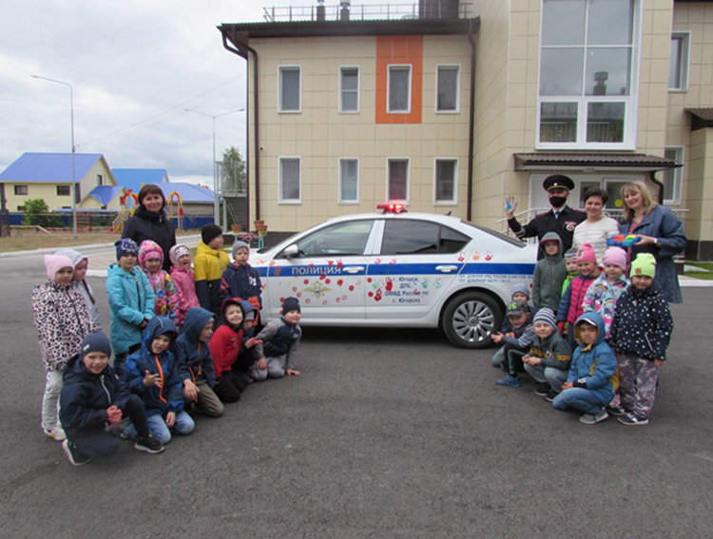
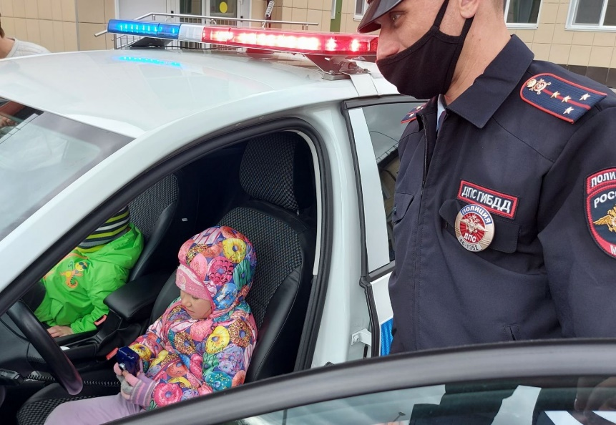
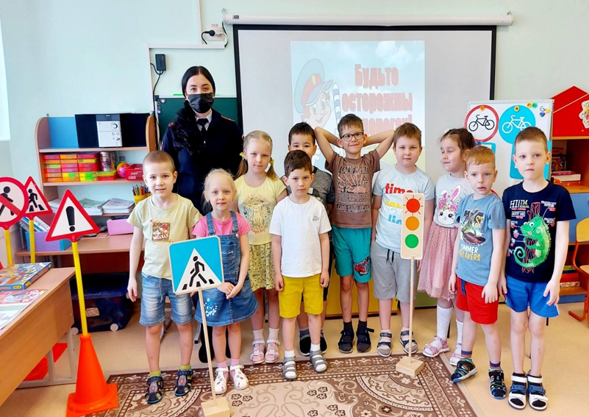
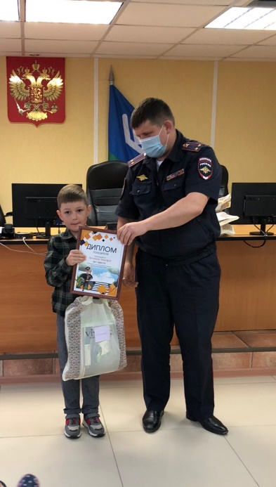
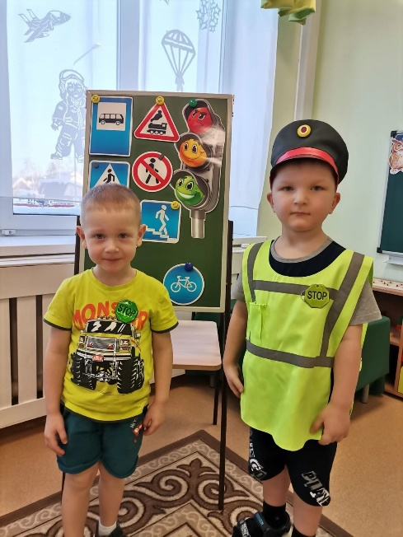

Slide 14
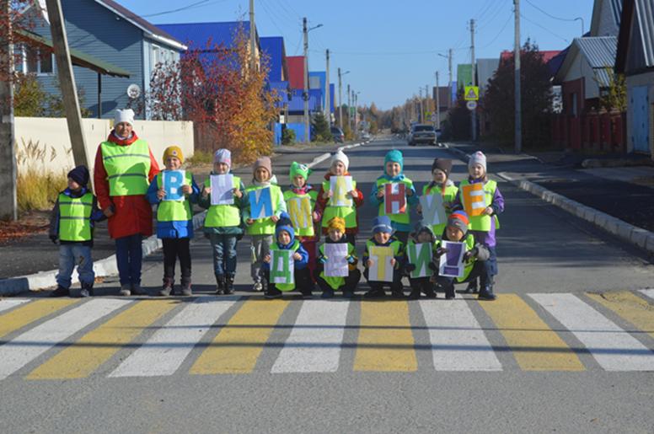
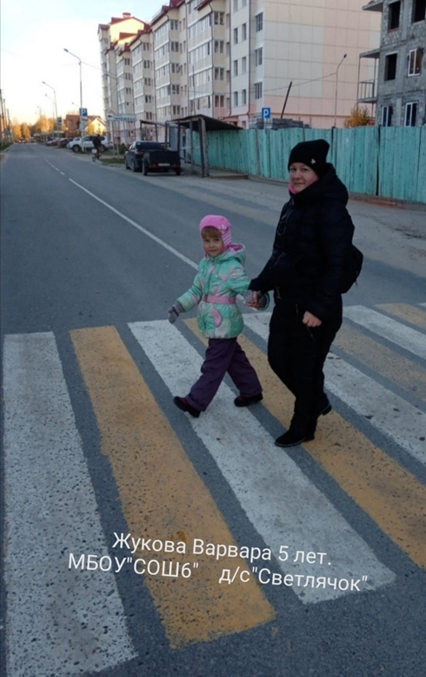
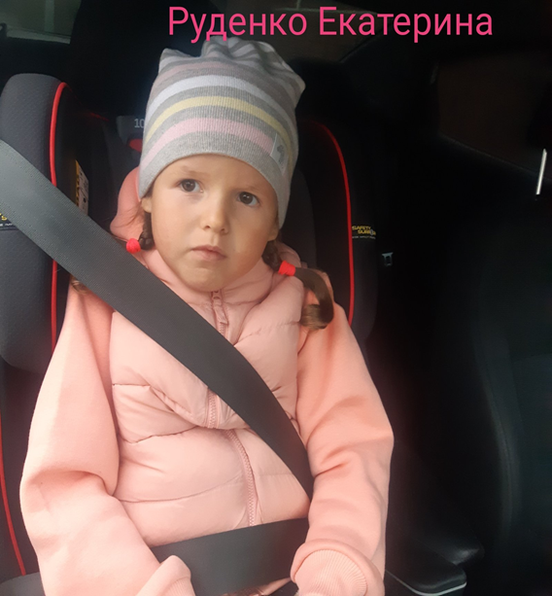
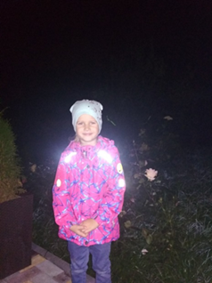
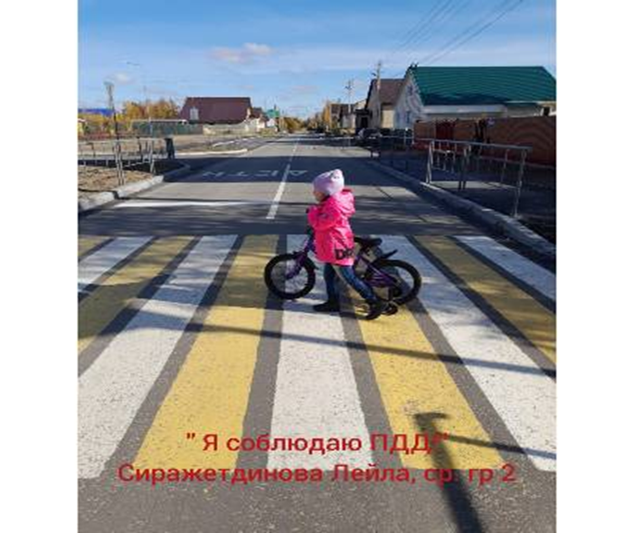
Челендж:
«Возьми ребенка за руку»
Акция «Внимание, дети!»
«Везём ребёнка правильно»

Slide 15

Остановка «Конечная»

Slide 16
Спасибо за внимание!

Slide 17
Библиография
1. Касьянова А. Н. Метод проектов в ДОУ как инновационная педагогическая технология // Инновационные педагогические технологии: материалы IV Междунар. науч. конф. (г. Казань, май 2016 г.). — Казань: Бук, 2016. — С. 210-213.
2. Веракса Н.Е., Веракса А.Н. Проектная деятельность дошкольников. Н.Е Веракса, А.Н.Веракса. – М.: Мозаика- Синтез, 2008. – 112 с.
3. Саулина Т.Ф. Знакомим дошкольников с правилами дорожного движения: для занятий с детьми с 3-7 лет. – М.: МОЗАИКА-СИНТЕЗ, 2015.-112с.: цв.вкл.
4. К.Ю. Белая Формирование основ безопасности у дошкольников. Для занятий с детьми 2-7 лет. – М.: МОЗАИКА – СИНТЕЗ, 2015. – 64 с.
5. Авдеева Н.Н., Князева Н.Л., Стеркина Р.Б.. Безопасность: Учебное пособие по основам безопасности жизнедеятельности детей старшего дошкольного возраста. – СПб.: «ДЕТСТВО – ПРЕСС», 2015. – 144 с.

